Slide 1
Instituto de Ciências Exatas e Aplicadas (ICEA) - UFOP
Departamento de Engenharia Elétrica (DEELT)
Sinais e Sistemas – CEA562
Prof. Glauco F. G. Yared
Baseado em OPPENHEIM, A. V.; WILLSKY, A. S. Sinais e Sistemas.
2ª Edição. São Paulo: Editora Pearson, 2010.

Slide 2
Capítulo 3
Representação de Sinais Periódicos em Séries de Fourier

Slide 3
Resposta dos Sistemas LIT às Exponenciais Complexas
É possível realizar a representação de sinais como combinação linear de sinais básicos capazes de
  Representar uma ampla variedade de outros sinais
  Produzir uma reposta suficientemente simples quando apresentadas como entradas para um sistema LIT, de modo que a saída possa ser obtida a partir de uma combinação linear das respostas individuais aos sinais básicos

Slide 4
Resposta dos Sistemas LIT às Exponenciais Complexas
As exponenciais complexas são sinais básicos que podem ser utilizadas para a representação outros sinais
As exponenciais complexas, quando apresentadas como entradas para sistemas LIT, resultam em uma saídas que também são exponenciais complexas com mudança de amplitude
Entrada
Saída
x(t) = e^{st} ou x[n] = z^{n}
Sistema
LIT
y(t) = H(s)e^{st} ou y[n] = H(z)z^{n}

Slide 5
Resposta dos Sistemas LIT às Exponenciais Complexas
Um sinal de entrada que produz como saída de um sistema físico o próprio sinal de entrada multiplicado por um fator de amplitude é denominado autofunção, enquanto tal fator é denominado de autovalor
Assim, as exponenciais complexas são autofunções de sistemas LIT, enquanto H(s) ou H(z) são autovalores associados a autofunção exponencial complexa de tempo contínuo ou de tempo discreto

Slide 6
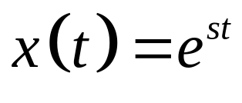
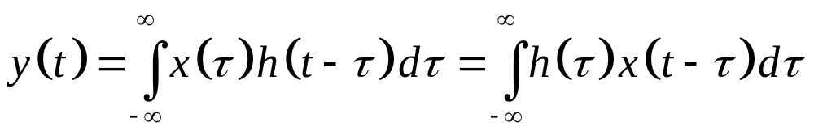
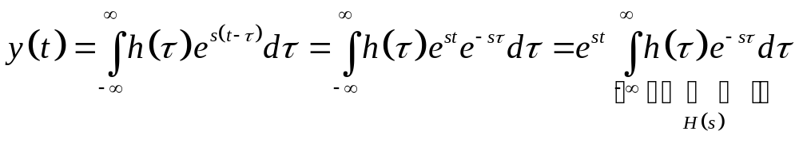
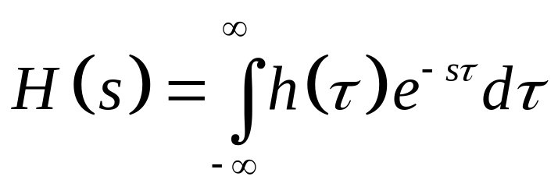
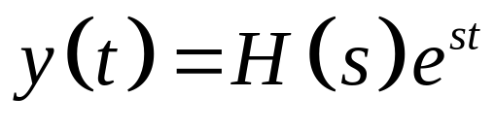
Resposta dos Sistemas LIT às Exponenciais Complexas
Para , a resposta de um sistema LIT é
, sendo

Slide 7
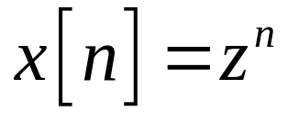
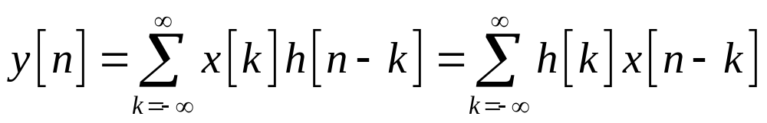
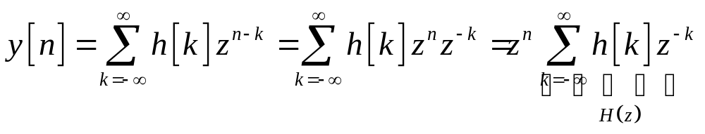
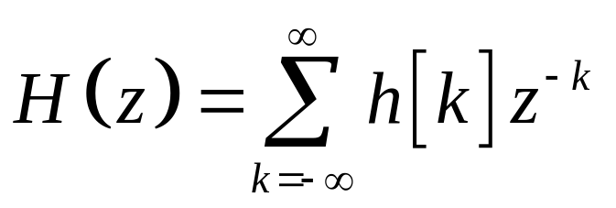
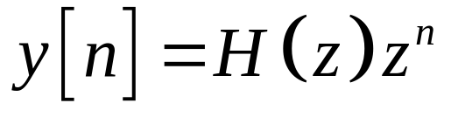
Resposta dos Sistemas LIT às Exponenciais Complexas
Para , a resposta de um sistema LIT é
, sendo

Slide 8
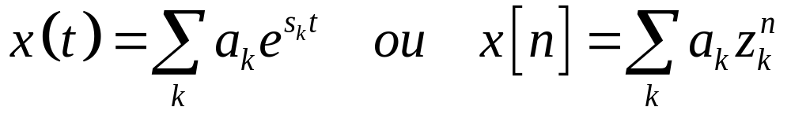
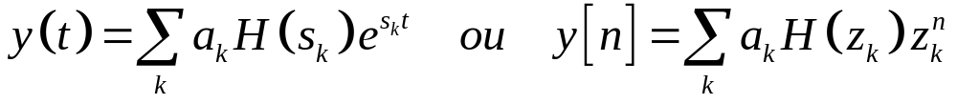
Resposta dos Sistemas LIT às Exponenciais Complexas
Dessa forma, se a entrada de um sistema LIT for dada por uma combinação de exponenciais complexas
então a saída será dada por

Slide 9
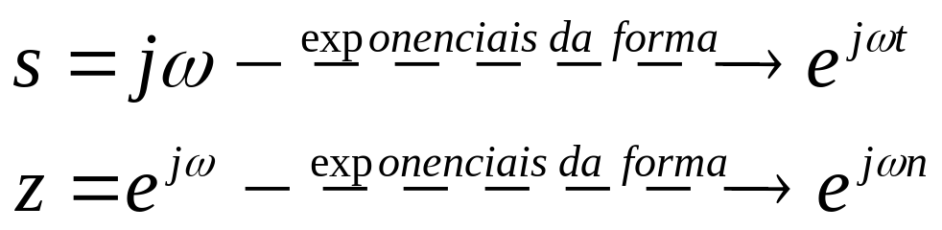
Resposta dos Sistemas LIT às Exponenciais Complexas
Embora as variáveis “s” e “z” possam assumir quaisquer números imaginários, na análise de Fourier tais variáveis assumem as formas específicas
Número imaginário puro
Magnitude unitária

Slide 10
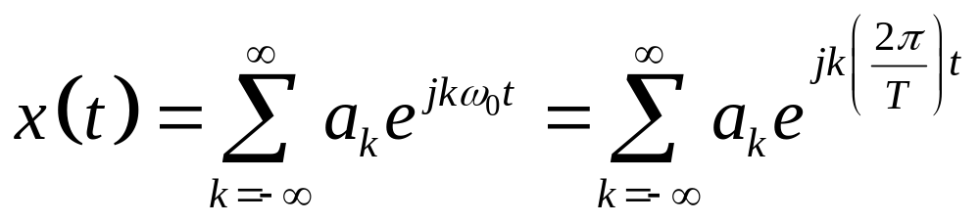
Representação de Sinais Periódicos de Tempo Contínuo em Série de Fourier
Uma combinação linear de exponenciais complexas harmonicamente relacionadas na forma
também é periódica de período T, e é
denominada Série de Fourier

Slide 11
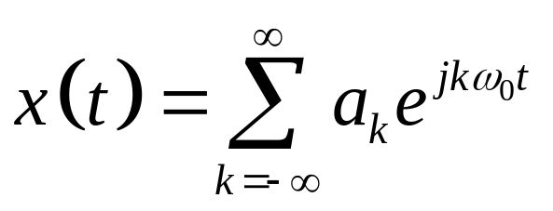
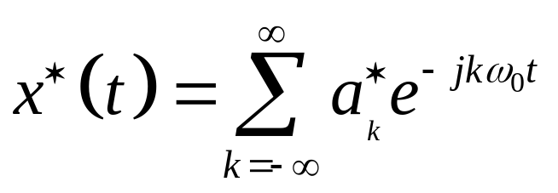
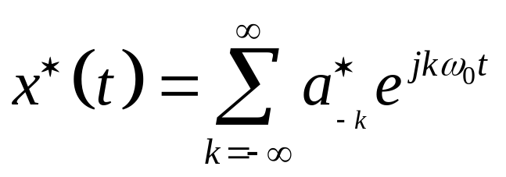
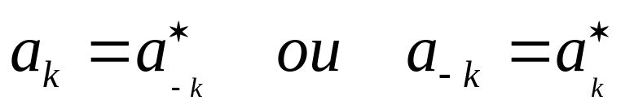
Representação de Sinais Periódicos de Tempo Contínuo em Série de Fourier
Se x(t) for um sinal real, então x(t) = x*(t). Assim, tem-se
Substituindo k por –k no somatório

Slide 12
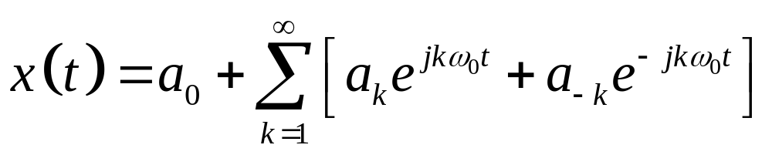
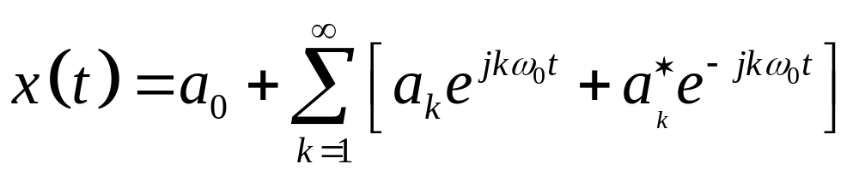
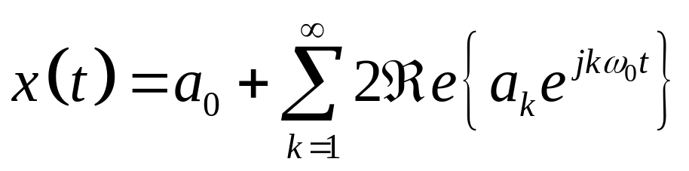
Representação de Sinais Periódicos de Tempo Contínuo em Série de Fourier
As formas alternativas da Série de Fourier são

Slide 13
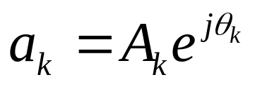
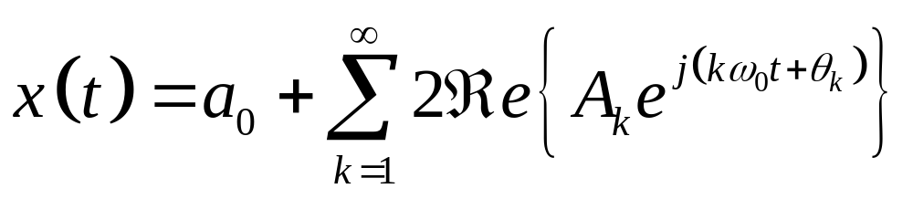
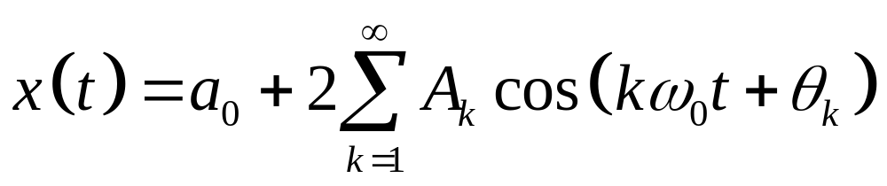
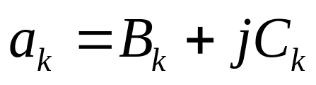
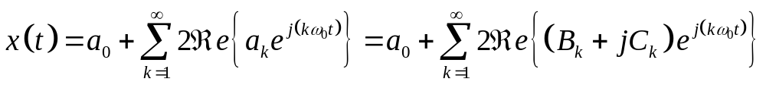
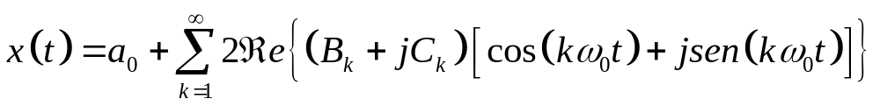
Representação de Sinais Periódicos de Tempo Contínuo em Série de Fourier
Assim, tem-se
Se então pode-se escrever
Se , então

Slide 14
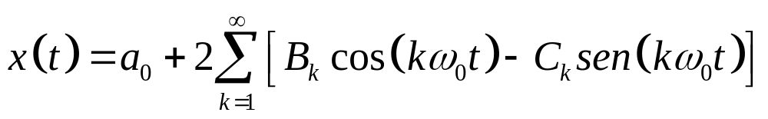
Representação de Sinais Periódicos de Tempo Contínuo em Série de Fourier
Logo
De acordo com a forma de a_{k}, pode-se
escolher a forma da representação de
Fourier mais adequada

Slide 15
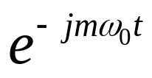
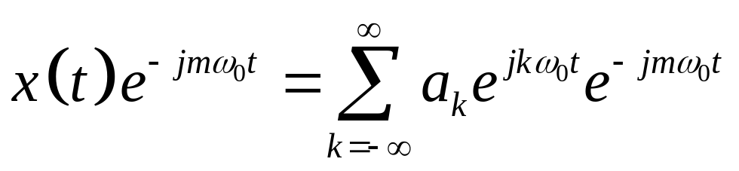
Determinação da Representação de um Sinal de Tempo Contínuo em Série de Fourier
Seja um sinal x(t) contínuo, periódico com período T e que possua, a princípio, uma representação em Série de Fourier. Então, é necessário determinar os coeficientes a_{k} da Série de Fourier
Neste sentido, multiplica-se ambos os lados
da equação acima por

Slide 16
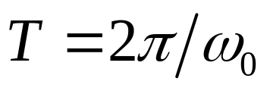
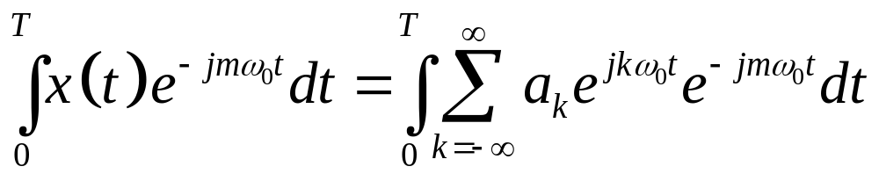
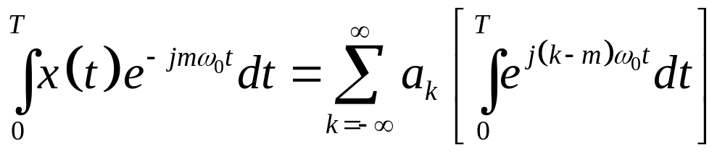
Determinação da Representação de um Sinal de Tempo Contínuo em Série de Fourier
Na sequência, integra-se os dois lados da
equação de 0 a
Trocando da integração e somatório

Slide 17
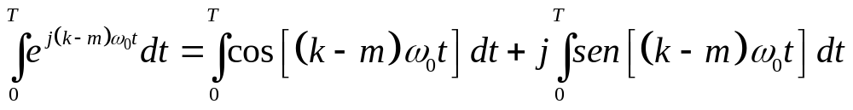
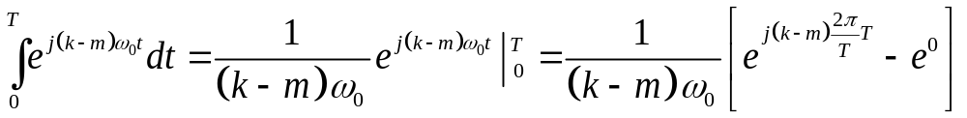
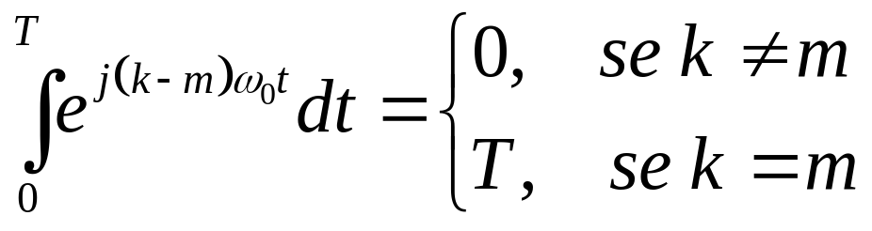
Determinação da Representação de um Sinal de Tempo Contínuo em Série de Fourier
A integral do lado direito da equação pode
ser escrita como
ou, de outra forma,
Assim, observa-se que

Slide 18
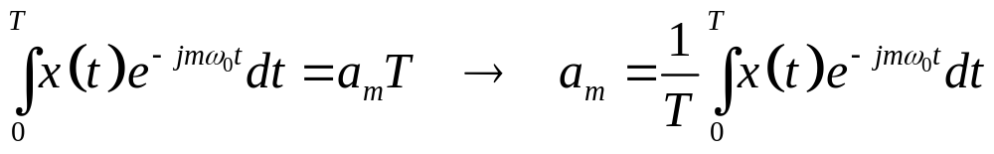
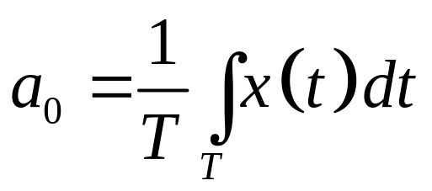
Determinação da Representação de um Sinal de Tempo Contínuo em Série de Fourier
É diferente de
Zero apenas
Para k = m
Assim, a equação
para k = m, pode ser escrita como
Note que, para m = 0, obtém-se o coeficiente a₀
que corresponde a componente DC ou constante

Slide 19
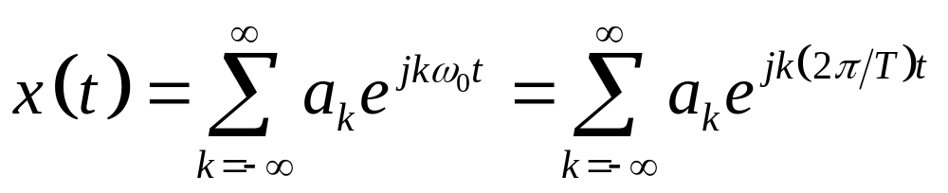
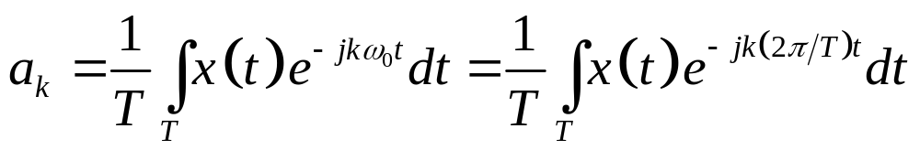
Determinação da Representação de um Sinal de Tempo Contínuo em Série de Fourier
Assim, pode-se resumir as equações de
síntese e análise conforme indicado abaixo
Os coeficientes a_{k} são chamados coeficientes da
Série de Fourier ou coeficientes espectrais de x(t)
Equação de síntese
Equação de análise

Slide 20
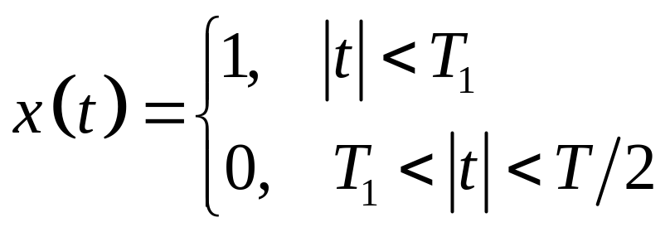
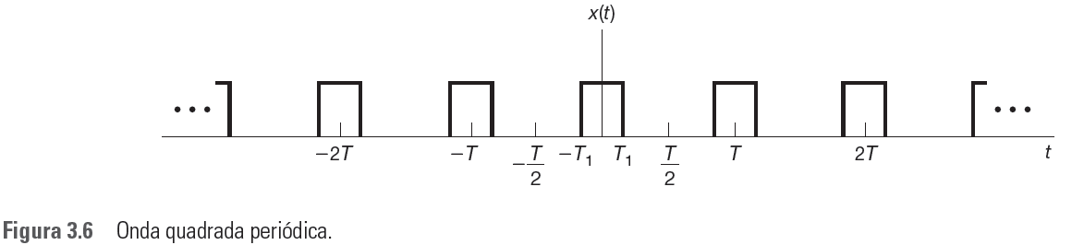
Determinação da Representação de um Sinal de Tempo Contínuo em Série de Fourier
Exemplo: Representação da onda quadrada com período T em série de Fourier

Slide 21
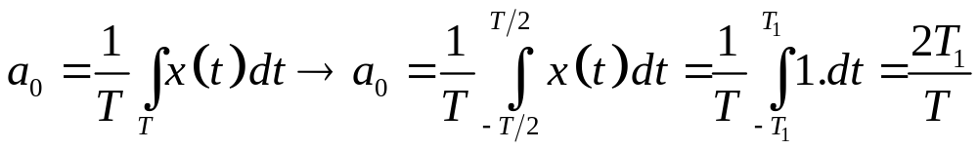
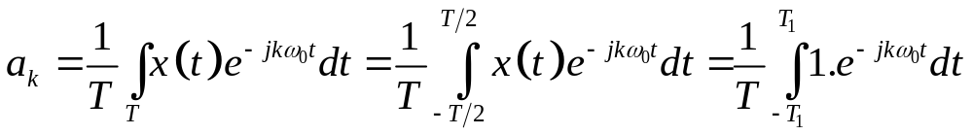
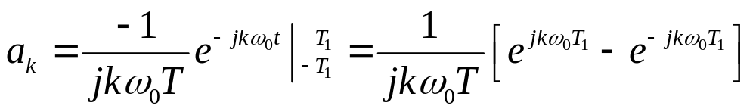
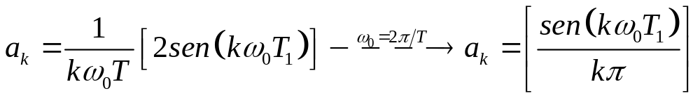
Determinação da Representação de um Sinal de Tempo Contínuo em Série de Fourier
Sendo
e

Slide 22
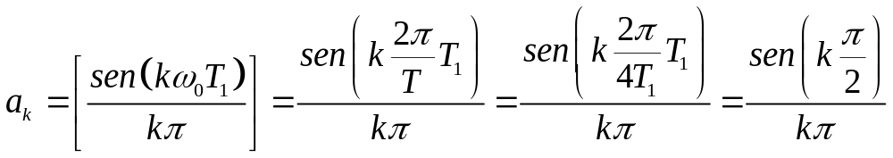
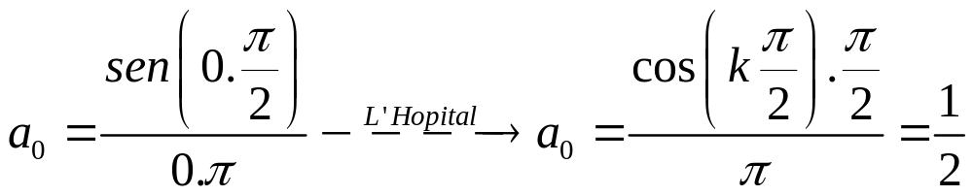
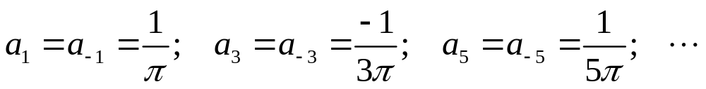
Determinação da Representação de um Sinal de Tempo Contínuo em Série de Fourier
Se T = 4T₁, por exemplo, então
a_{k} = 0 para “k” par, e

Slide 23
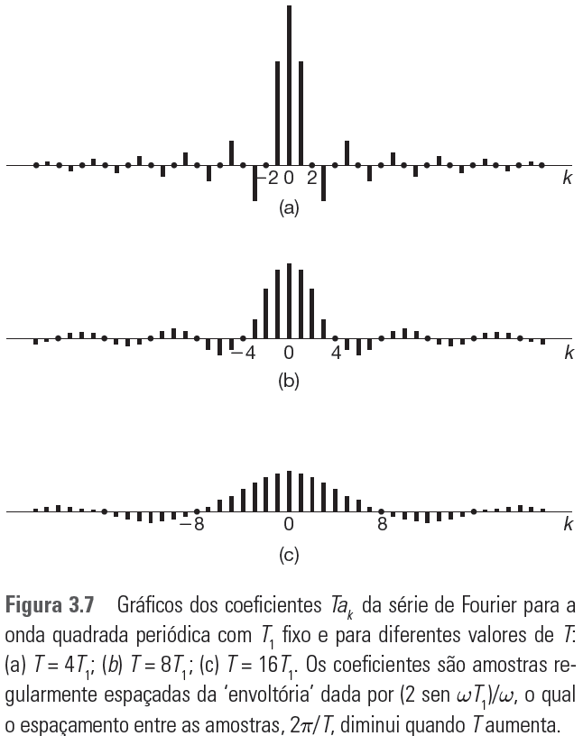
Determinação da Representação de um Sinal de Tempo Contínuo em Série de Fourier

Slide 24

Convergência da Série de Fourier de Sinais Periódicos de Tempo Contínuo
Exercício 3.3, pág. 149.
  Dado o sinal periódico contínuo x(t) indicado abaixo, determine a frequência fundamental e os coeficientes da série de Fourier

Slide 25

Convergência da Série de Fourier
Para sinais de tempo contínuo, é importante que as condições de Dirichlet sejam satisfeitas para que haja uma representação em série de Fourier
  1ª condição:
    x(t) precisa ser absolutamente integrável em qualquer período T

Slide 26
Convergência da Série de Fourier
  2ª condição
    Existe um número finito de máximos e mínimos durante qualquer período do sinal
  3ª condição
    Em qualquer intervalo de tempo, existe no máximo um número finito de descontinuidades, sendo cada uma finita
      Nas descontinuidades, a série infinita converge para o valor médio de ambos os lados da descontinuidade

Slide 27


Propriedades da Série de Fourier de Tempo Contínuo
A seguinte notação indica o sinal x(t) e os respectivos coeficientes da série de Fourier:
Linearidade

Slide 28



Propriedades da Série de Fourier de Tempo Contínuo
Deslocamento no Tempo
  para y(t) = x(t – t₀)

Slide 29


Propriedades da Série de Fourier de Tempo Contínuo
Reflexão no Tempo
  para y(t) = x(-t)
  Note que se x(t) for par, x(t) = x(-t) e a_{k} = a_{-k}, e se x(t) for ímpar, -x(t) = x(-t) e -a_{k} = a_{-k}

Slide 30

Propriedades da Série de Fourier de Tempo Contínuo
Mudança de Escala no Tempo
  para y(t) = x(αt)
  os coeficientes da série de Fourier não se
  alteram, mas a frequência fundamental muda
  para αω₀

Slide 31




Propriedades da Série de Fourier de Tempo Contínuo
Multiplicação
  para z(t) = x(t)y(t)
  e
definindo m = l + k

Slide 32



Propriedades da Série de Fourier de Tempo Contínuo
sendo que
Analogamente, pode-se escrever também
sendo

Slide 33


Propriedades da Série de Fourier de Tempo Contínuo
Conjugação e Simetria Conjugada
  Se x(t) for real, x(t) = x*(t), então
(vide slide nº 11)
(vide slide nº 11)

Slide 34



Propriedades da Série de Fourier de Tempo Contínuo
Relação de Parseval
Potência
média

Slide 35


Slide 36


Determinação da Representação de um Sinal de Tempo Discreto em Série de Fourier
Para um sinal de tempo discreto com período N, pode-se escrever
A exponencial complexa possui período N e frequência fundamental ω₀. Adicionalmente, os sinais abaixo são harmônicos que possuem frequências fundamentais múltiplos de ω₀.

Slide 37

Determinação da Representação de um Sinal de Tempo Discreto em Série de Fourier
Pode-se observar que a função Φ_{k} se repete a cada N valores consecutivos de “k”, de modo que
Assumindo que seja possível determinar uma representação de um sinal x[n] como uma combinação de exponenciais complexas, pode-se escrever

Slide 38

Determinação da Representação de um Sinal de Tempo Discreto em Série de Fourier
Considerando que a função Φ_{k} se repete a cada N valores consecutivos de “k”, então os limites do somatório devem variar em um intervalo de N valores sucessivos de k, cuja notação é k = <N>

Slide 39



Determinação da Representação de um Sinal de Tempo Discreto em Série de Fourier
Note que
Assim, partindo-se da Equação
pode-se multiplicar ambos os membros por
e somar sobre um intervalo de tempo N
Somatório de uma função periódica em um período é igual a zero, a menos que seja uma constante

Slide 40



Determinação da Representação de um Sinal de Tempo Discreto em Série de Fourier
O resultado é
Invertendo-se o somatório do lado direito da
Equação, obtém-se
Pode-se observar que

Slide 41



Determinação da Representação de um Sinal de Tempo Discreto em Série de Fourier
Logo
Resumidamente as Equações de síntese e análise são da Série de Fourier de tempo discreto são

Slide 42

Determinação da Representação de um Sinal de Tempo Discreto em Série de Fourier
Considerando-se que a Equação de síntese é um somatório finito, visto que a cada N valores sucessivos de k a série se repete, ou seja , então não existem problemas de convergência da série de Fourier de tempo discreto

Slide 43

Determinação da Representação de um Sinal de Tempo Discreto em Série de Fourier
Exemplo: onda quadrada de tempo discreto com período N

Slide 44

Determinação da Representação de um Sinal de Tempo Discreto em Série de Fourier
Partindo-se da Equação de análise da série
de Fourier no intervalo -N₁ < n < N₁, visto
que dentro do período –N/2 < n < N/2
somente este intervalo possui valores não
nulos da onda quadrada, então

Slide 45

Determinação da Representação de um Sinal de Tempo Discreto em Série de Fourier
Efetuando-se a mudança de variável
m = n + N₁, obtém-se
m = n + N₁

Slide 46


Determinação da Representação de um Sinal de Tempo Discreto em Série de Fourier
Utilizando a expressão da soma finita de
uma progressão geométrica, tem-se

Slide 47


Determinação da Representação de um Sinal de Tempo Discreto em Série de Fourier
Desenvolvendo a expressão anterior é
possível verificar que

Slide 48


Determinação da Representação de um Sinal de Tempo Discreto em Série de Fourier
Para k = 0, ±N, ±2N, ... , pode-se aplicar o
Teorema de L’Hopital de modo que
Assim, utilizando a equação de síntese da
série de Fourier de tempo discreto, pode-se
Obter a expressão da aproximação da onda
quadrada x[n]

Slide 49

Determinação da Representação de um Sinal de Tempo Discreto em Série de Fourier
Gráficos de a_{k} para diferentes valores de N, um vez fixado o valor de N₁

Slide 50

Determinação da Representação de um Sinal de Tempo Discreto em Série de Fourier
Aproximação da onda quadrada para diferentes valores do intervalo M não nulo do pulso

Slide 51



Propriedades da Série de Fourier de Tempo Discreto
Multiplicação
  Para z[n]=x[n].y[n]
Análogo ao caso contínuo (vide slide 31)
Somatório em um período <N>
do sinal

Slide 52

Propriedades da Série de Fourier de Tempo Discreto
Primeira Diferença
  Para a primeira diferença x[n] – x[n-1]

Slide 53

Propriedades da Série de Fourier de Tempo Discreto
Relação de Parseval
Potência
média
Análogo ao caso de tempo contínuo (vide slide 34)

Slide 54

Propriedades da Série de Fourier de Tempo Discreto

Slide 55





Série de Fourier e Sistemas LIT
A função exponencial complexa é uma autofunção dos sistemas LIT, de modo que para entradas do tipo
obtém-se saídas com a forma
em que . Adicionalmente, os
autovalores H(s) e H(z) correspondem as
respostas em frequência dos sistemas LIT
(Vide slides 6 e 7)

Slide 56


Série de Fourier e Sistemas LIT
Assim, quando a entrada de um sistema LIT for do tipo
a saída terá a forma

Slide 57
Filtragem
O processo de modificação das amplitudes dos componentes de frequência de um sinal é denominado filtragem
Os filtros podem ser agrupados em duas classes
  Filtros conformadores em frequência
    Modelam a forma do espectro
  Filtros seletivos em frequência
    Selecionam ou permitem a passagem de uma faixa de frequências do sinal e atenuam/eliminam as demais

Slide 58


Filtragem
O filtro diferenciador é um exemplo de conformador
Para uma entrada exponencial complexa
e^{jωt}, a saída será dada por
Resposta em frequência

Slide 59

Filtragem

Slide 60

Filtragem
O filtro diferenciador é utilizado para realçar
bordas de imagens

Slide 61



Filtragem
O filtro recursivo (IIR) de tempo discreto de primeira ordem é um exemplo de filtro seletivo em frequência.
Assim, para uma entrada x[n] exponencial
complexa, tem-se a saída y[n] dada por
Logo

Slide 62



Filtragem
Assim, considerando a resposta em
frequência

